Slide 1
Osaamisen iloa
Pohjois-Karjalassa

Slide 2

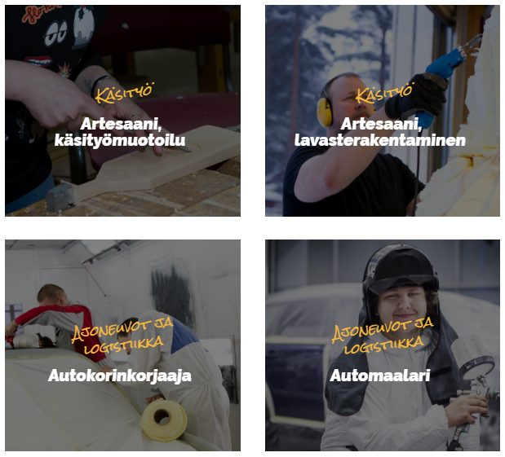
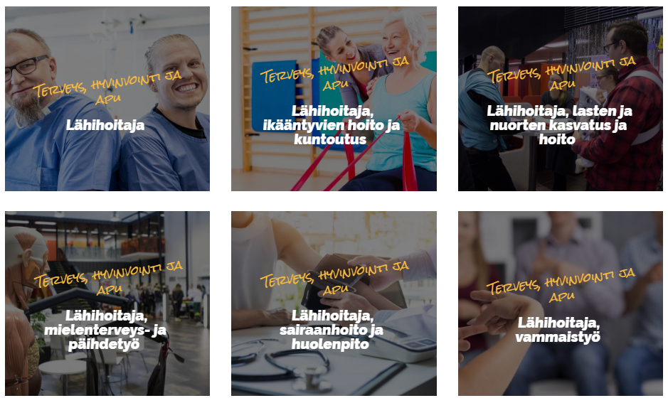
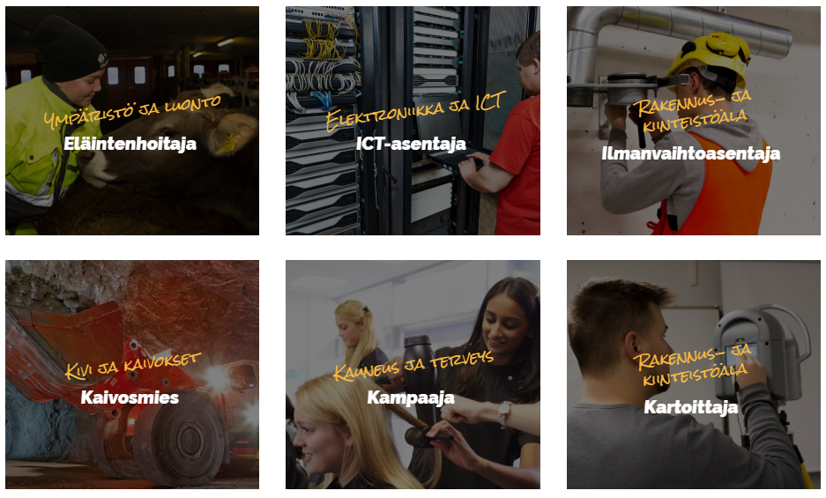
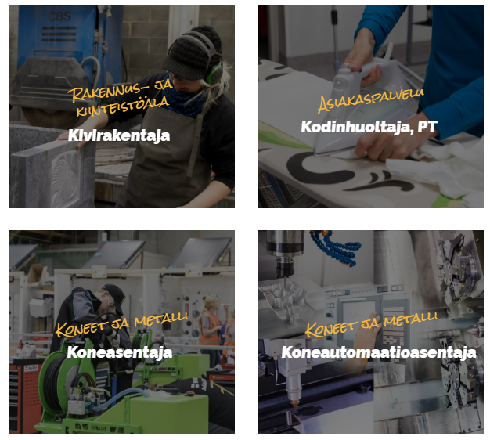
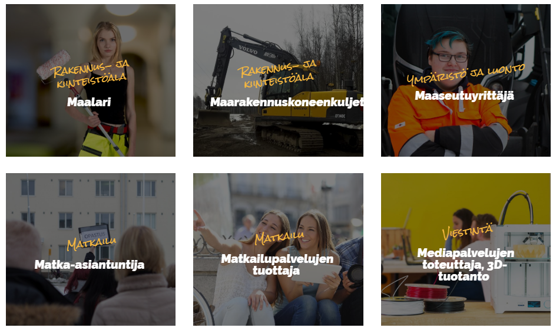
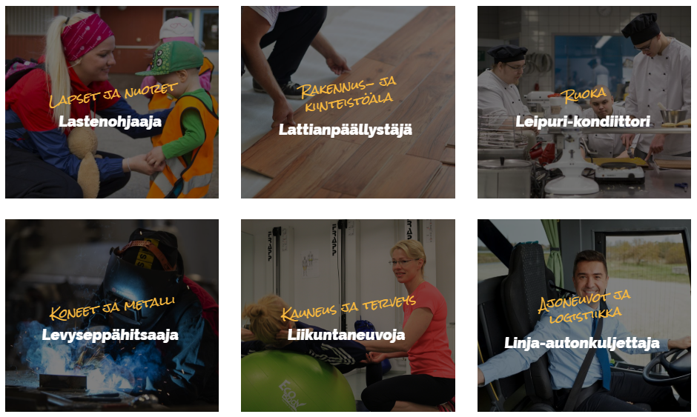
Riveria opettaa…

Slide 3
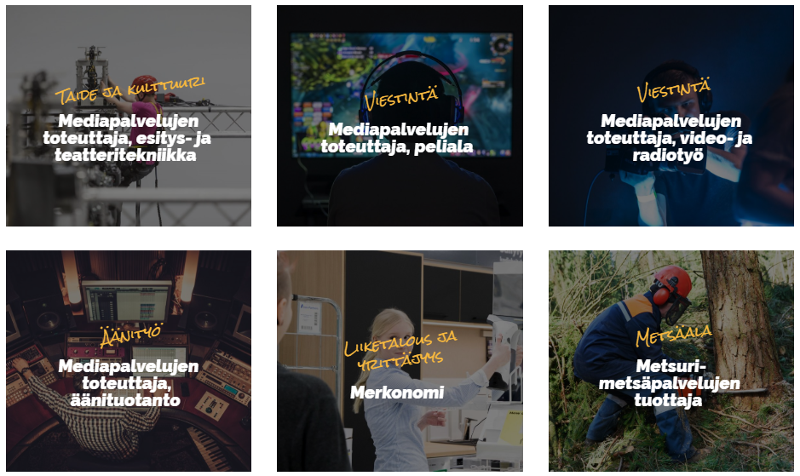
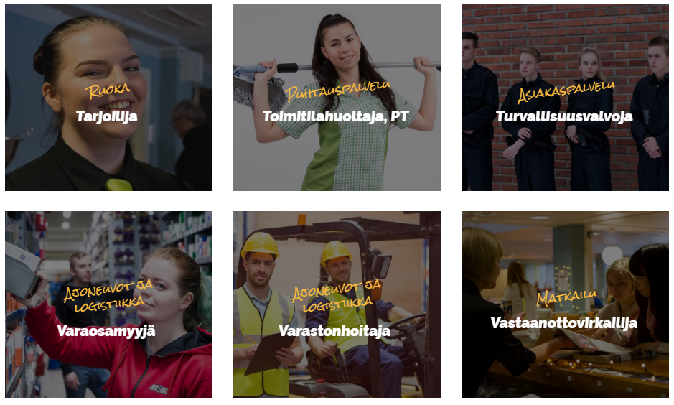
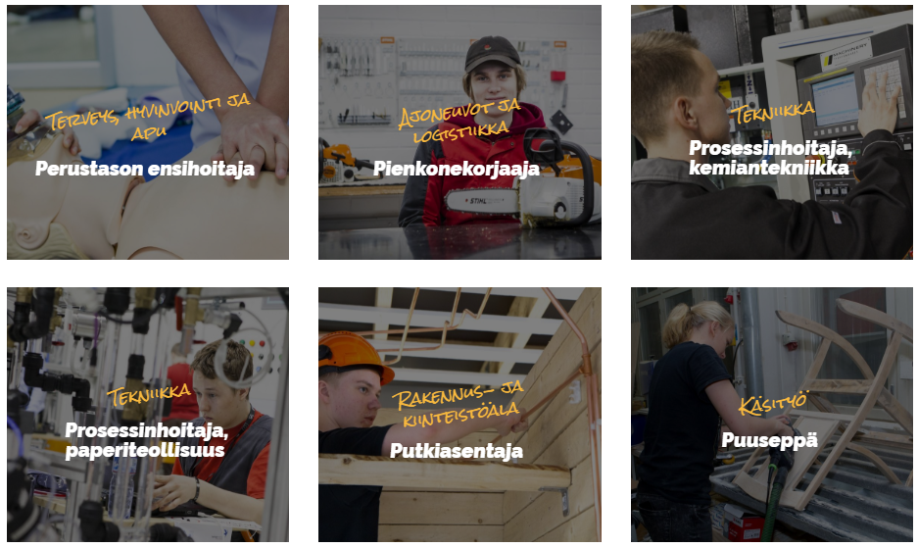
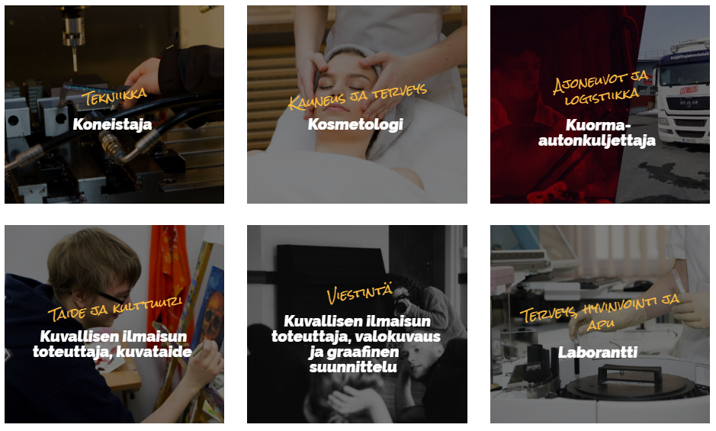
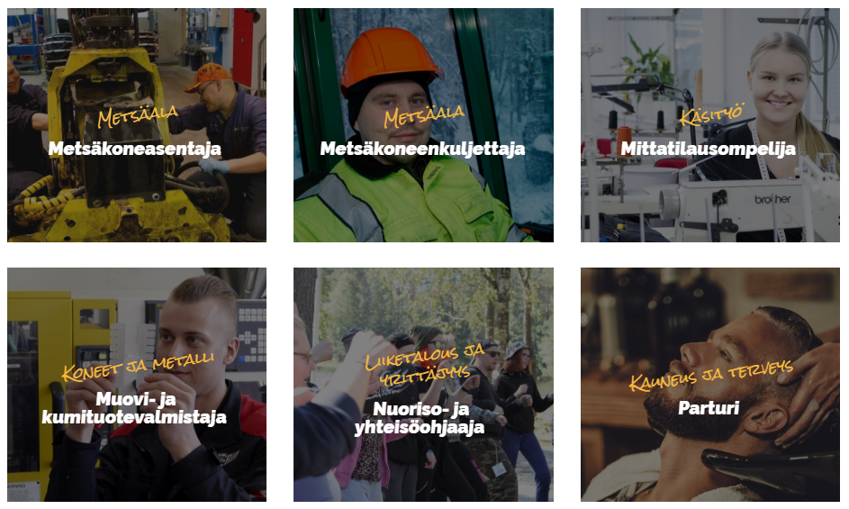
Riveria opettaa…
14500 opiskelijaa/v
700 opettajaa

Slide 4
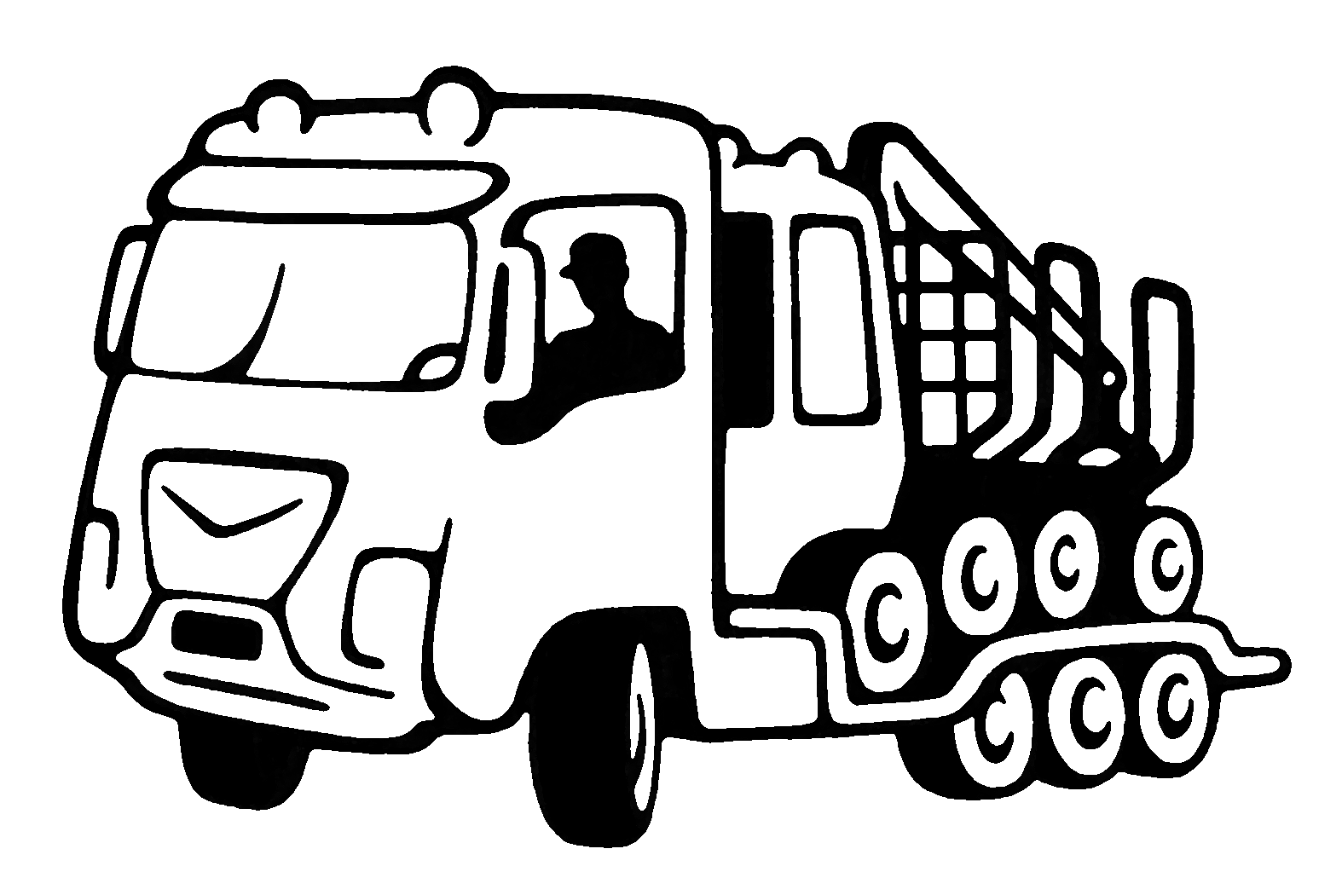
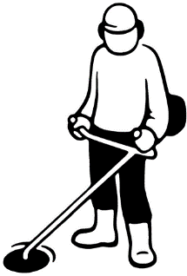
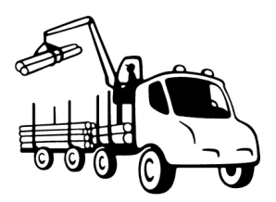
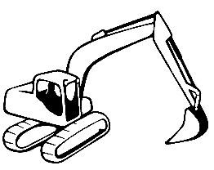
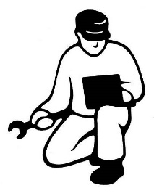
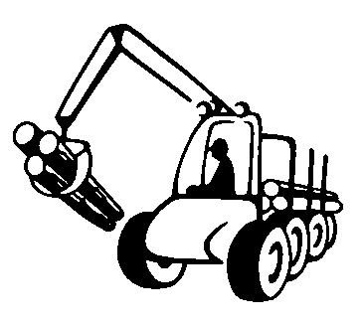

METSÄALAN PERUSTUTKINTO

Slide 5
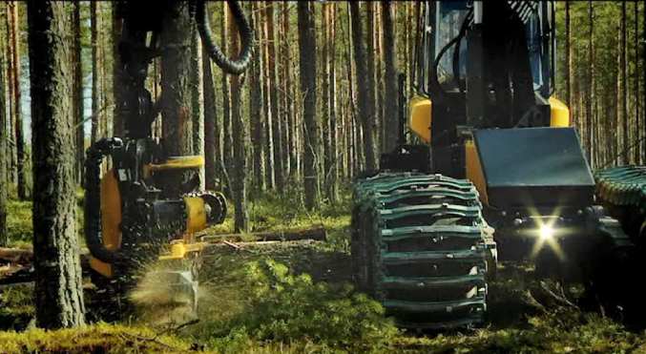
Metsäalan vaikuttavuus
Eurooppa
  Liikevaihto 400 miljardia €/vuosi
  4 miljoonaa työntekijää
Suomi
  Liikevaihto 20 miljardia €/vuosi
  200 000 työntekijää
Metsäala (Riveria)
  Liikevaihto n. 5 miljoonaa €/vuosi
  Globaalia kauppaa enemmän kuin Itä-Suomen ja Turun yliopistoilla yhteensä!
  50 työntekijää

Slide 6
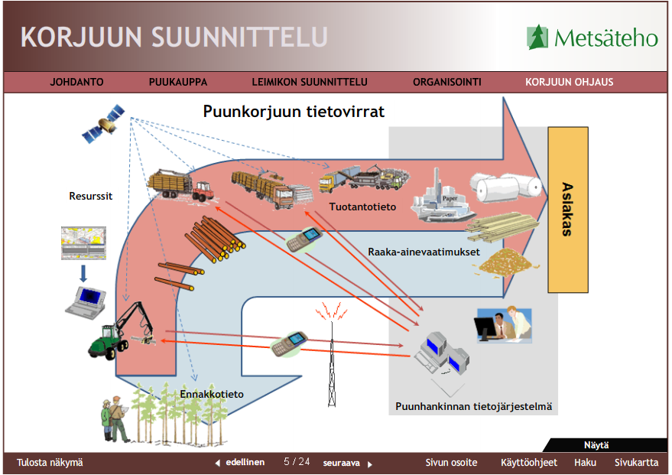

Slide 7
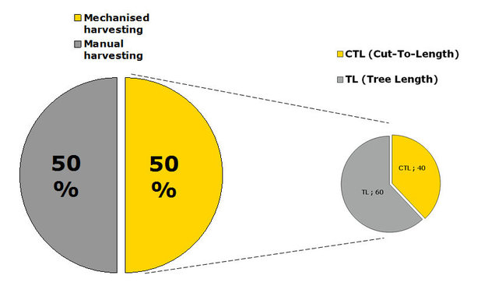
Cut-to-lenght system (CTL)
About 50% of the world’s wood harvest is harvested manually, e.g. with a chainsaw. The remaining 50% is harvested mechanically, using either the cut-to- lenght (CTL=40%) or tree-lenght (TL=60%) method.
20% of the world’s total wood harvesting is made by using the CTL system (This amount is steadily growing).
http://www.ponsse.com/ponsse/business-sector/cut-to-length-method

Slide 8

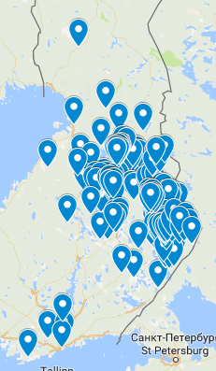
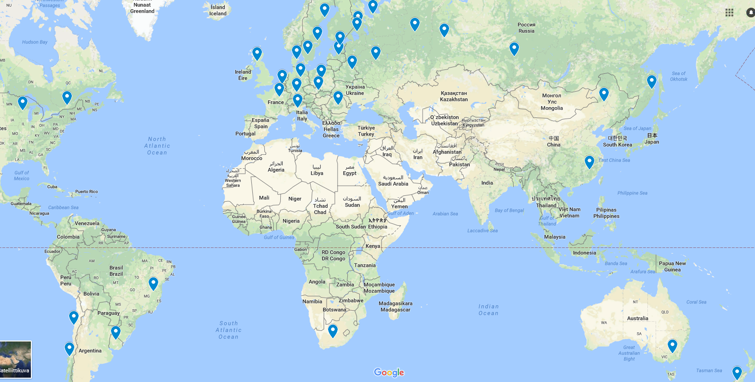

Mikä on Riveria metsäala?
Koulutusta Valtimolla ja Joensuussa
Perustutkintoja, ammattitutkintoja ja erikoisammattitutkintoja
Koulutusta kotimaisille ja ulkomaalaisille ryhmille
Notes:
Opiskelijat tulee laajalta alueelta ja kaukaakin, vetovoimaa
On koulutusta nuorille, aikuisille, jo työssä oleville ja ulkomaalaisille

Slide 9
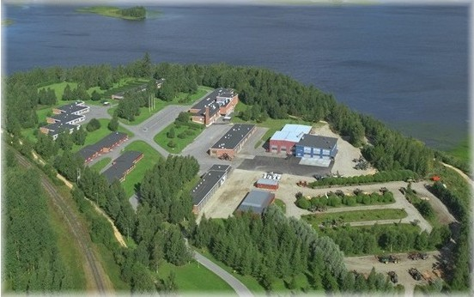
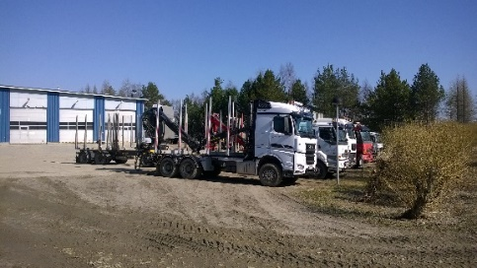
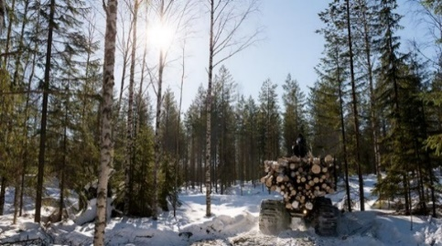
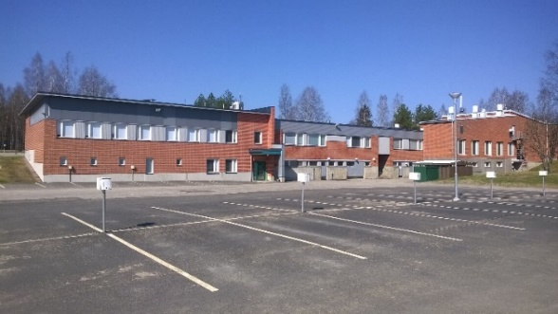
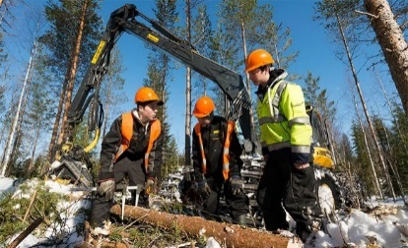
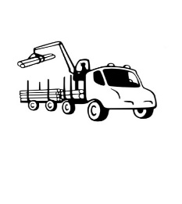
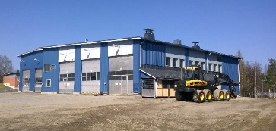
Mikä on Riveria metsäala?
= 14
koneopit.fi
= 18
= 4
= 4
Simulaattorit = 20
= 2

Slide 10




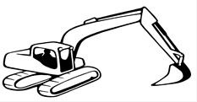
Ammatit
Kuormakoneen
kuljettaja
Harvesterin
kuljettaja
Metsäkoneen kuljettaja
  Harvesteri
  Kuormakone
  Metsänparannuskoneen kuljettaja (kaivinkone)
Puutavara-autonkuljettaja
Metsäkoneasentaja
Kaksoistutkinto mahdollista Valtimolla
Toteutus Joensuu ja Valtimo(Nurmes)
  I ja II vuosi lukio-opintoja
  III vuosi pääasiassa lukio-opintoja
  IV vuosi työssäoppimista (1/2 vuotta)
Metsäkone-asentaja
Puutavara-autonkuljettaja
Kaivinkoneenkuljettaja, metsätyö
Metsäalan koulutusta Riverian Valtimon ja Joensuun koulutusyksiköissä.

Slide 11
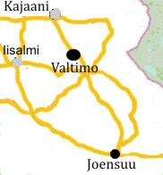
Paikkakunnat missä opiskelun voi aloittaa
Joensuun toimipisteessä
  Ensimmäinen vuosi Jukolankadun toimipisteessä
  Toinen vuosi Valtimolla (tekniikka ja koneenkäsittely)
  Kolmas vuosi työssäoppien omalla paikkakunnalla
Valtimon toimipisteessä.

Slide 12
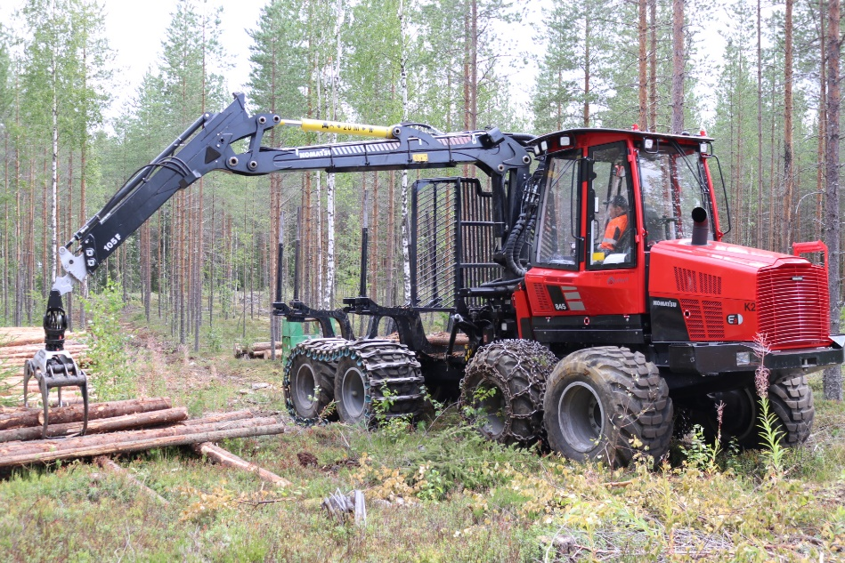
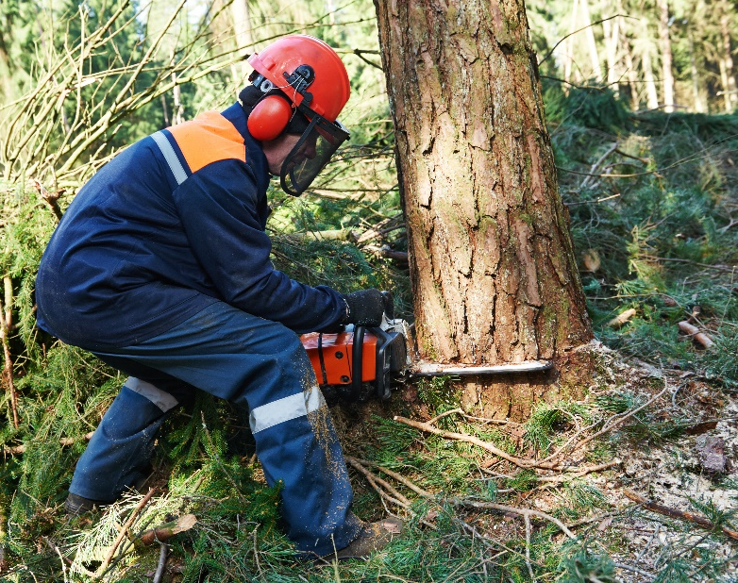
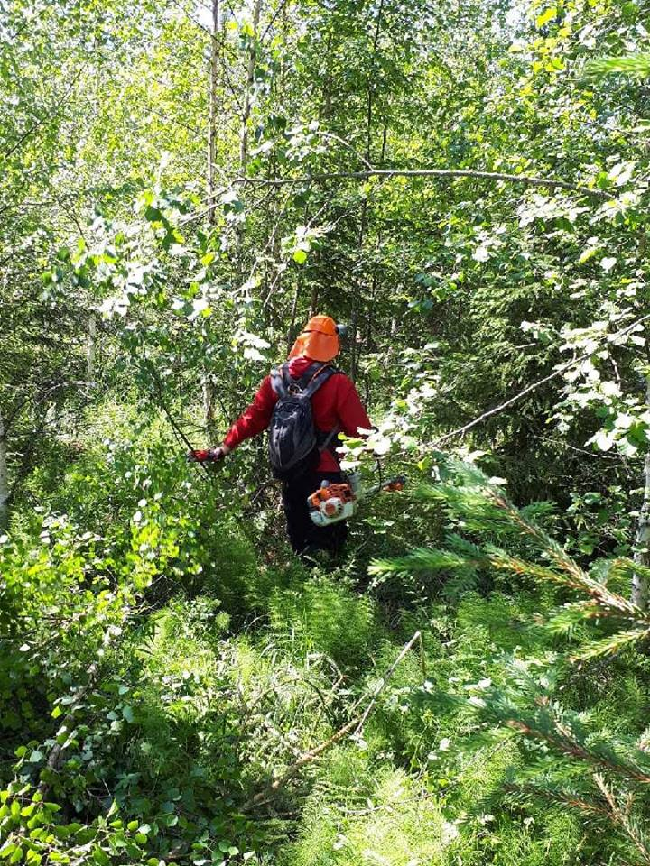
Metsäalan perustutkinto
180 osp
1 vuosi
  Metsätraktorin käyttö 20 osp
  Kestävä metsänhoito ja hyödyntäminen 20 osp
    metsän uudistaminen, taimikonhoito, moottorisahan käsittely
  Yhteiset aineet 20 osp
    viestintä- ja vuorovaikutusosaaminen, matemaattisluonnontieteellinen osaaminen, yhteiskunta- ja työelämäosaaminen
    AMK-väylä
    kaksoistutkinto

Slide 13
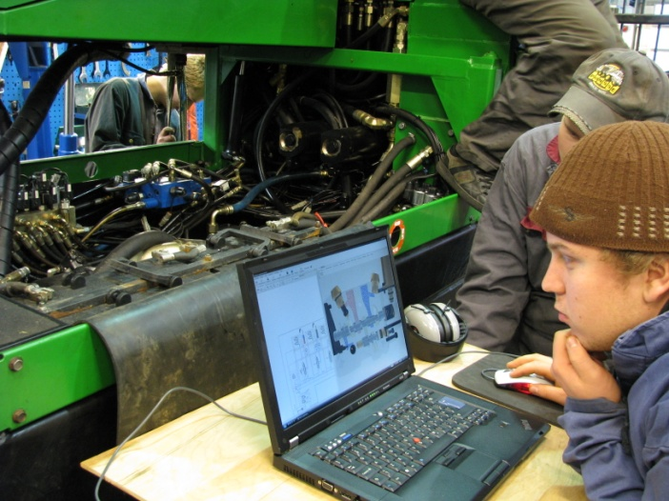
Metsäalan perustutkinto
2 vuosi
  Metsäkoneiden kunnossapito 20 osp
  Yhteiset aineet 15 osp
  Suuntautuminen valinta
    Puutavaran lähikuljetus -> ajokone
    Koneellinen puutavaran valmistus -> harvesteri
    Koneelliset maanmuokkaus- ja metsänhoitotyöt -> kaivinkone
    Puutavaran autokuljetus -> puutavara-auto (Valtimo)
    Metsäkoneasentaja (Valtimo)

Slide 14
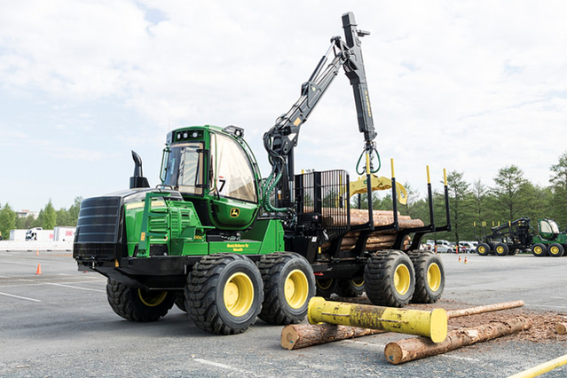
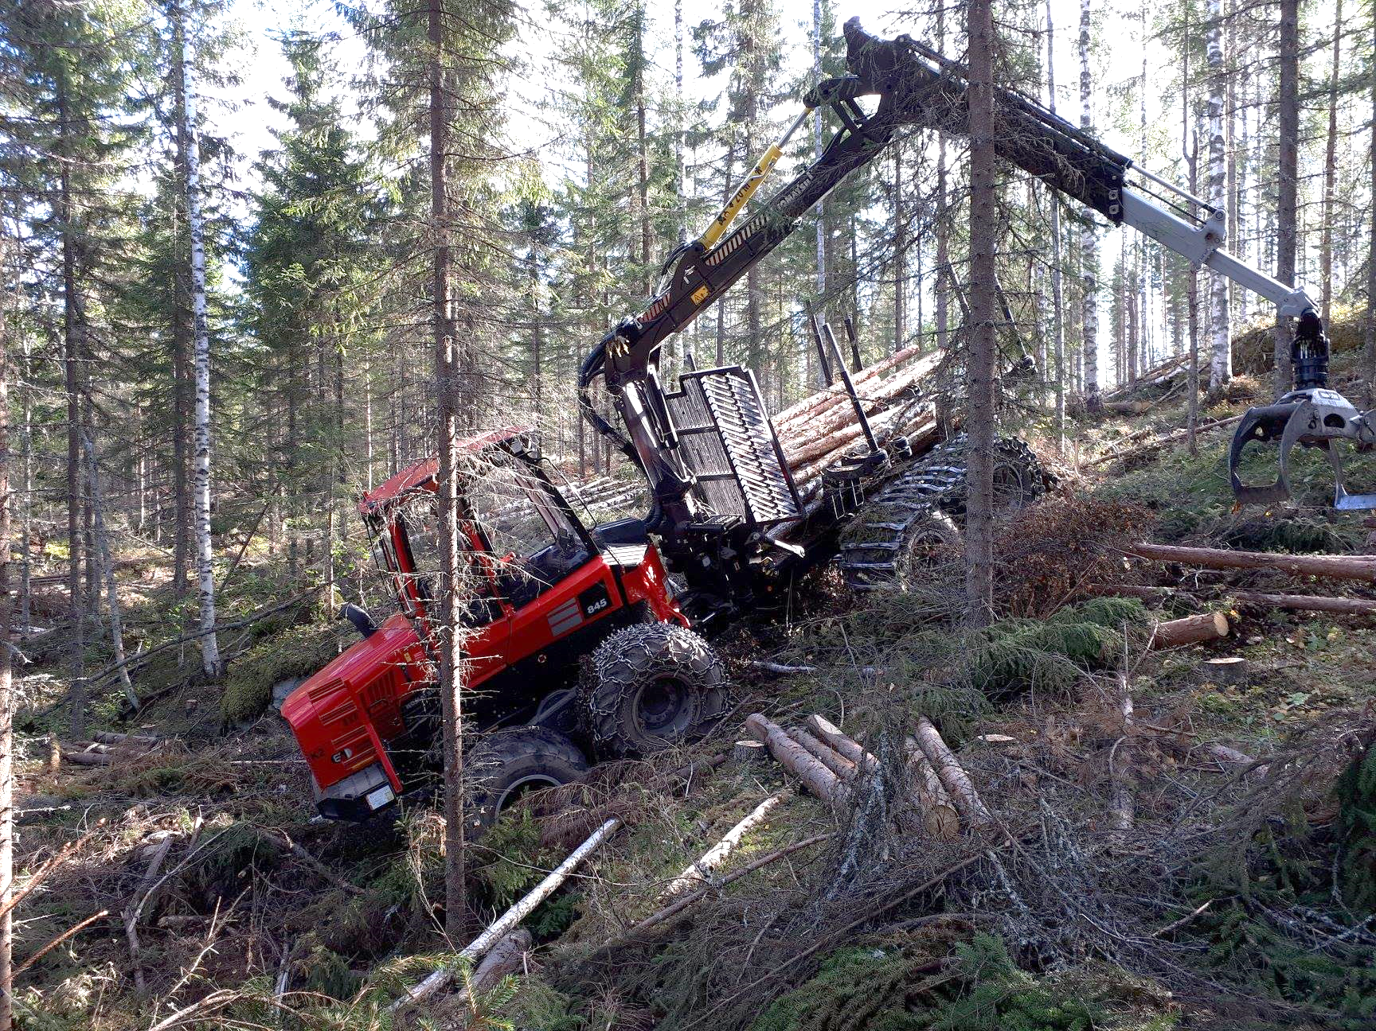
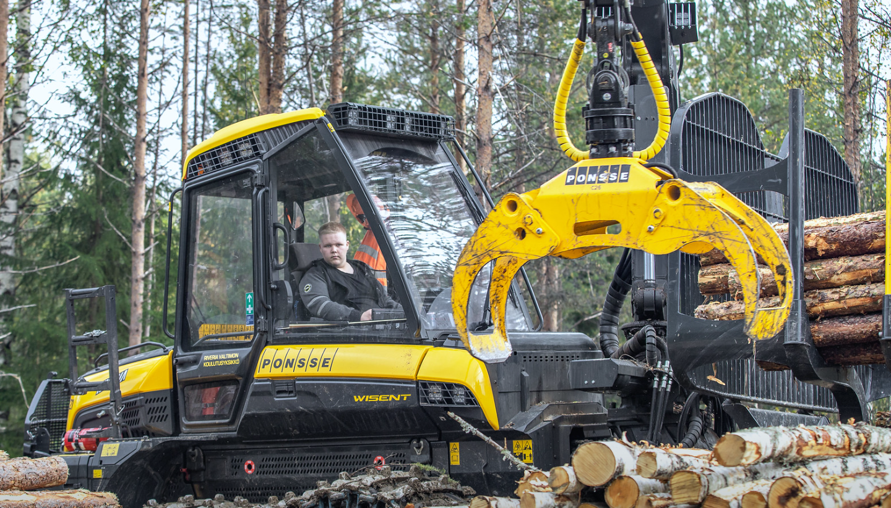
Puutavaranlähikuljetus -> ajokone
65 osp
Työnsuunnittelu, kuormaimen käyttö, ajotekniikka, tekniikan opiskelu
Työpaikalla tapahtuva oppiminen

Slide 15
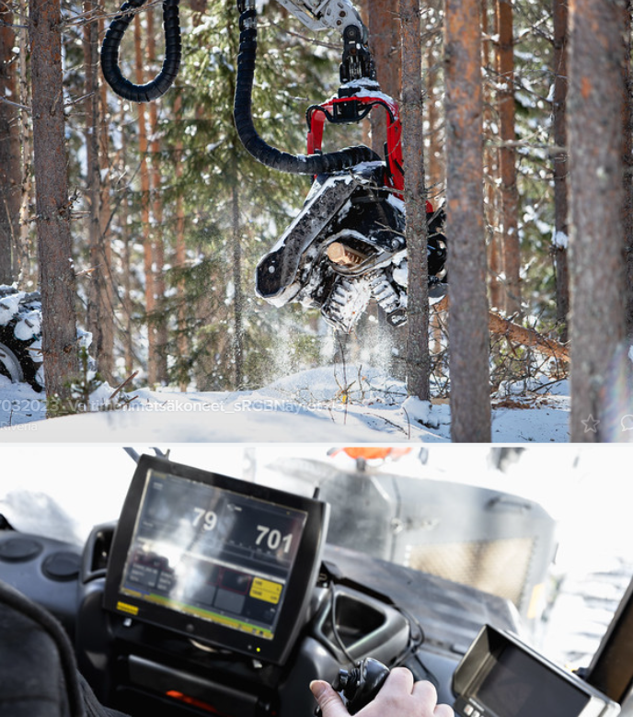
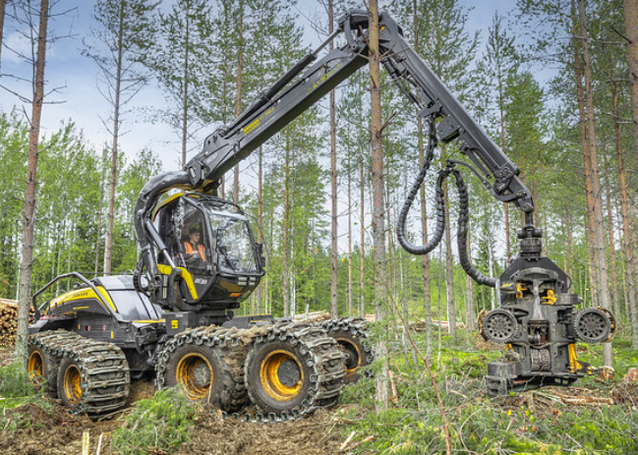
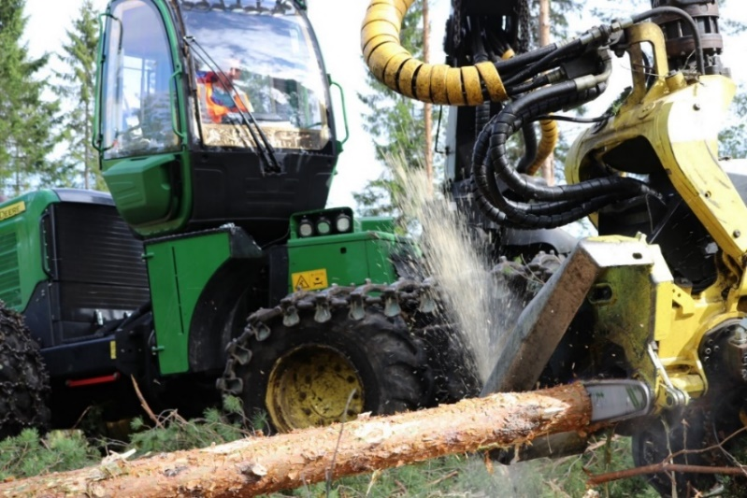
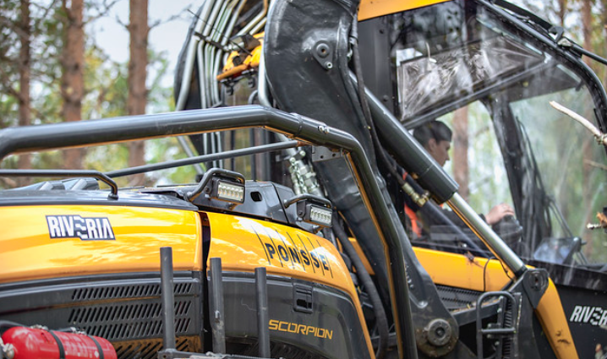
Koneellinen puutavaran valmistus -> harvesteri
65 osp
Mittalaitteet, metsänkäsittely, oman työnsuunnittelu, tekniikan opiskelu
Työpaikalla tapahtuva oppiminen

Slide 16
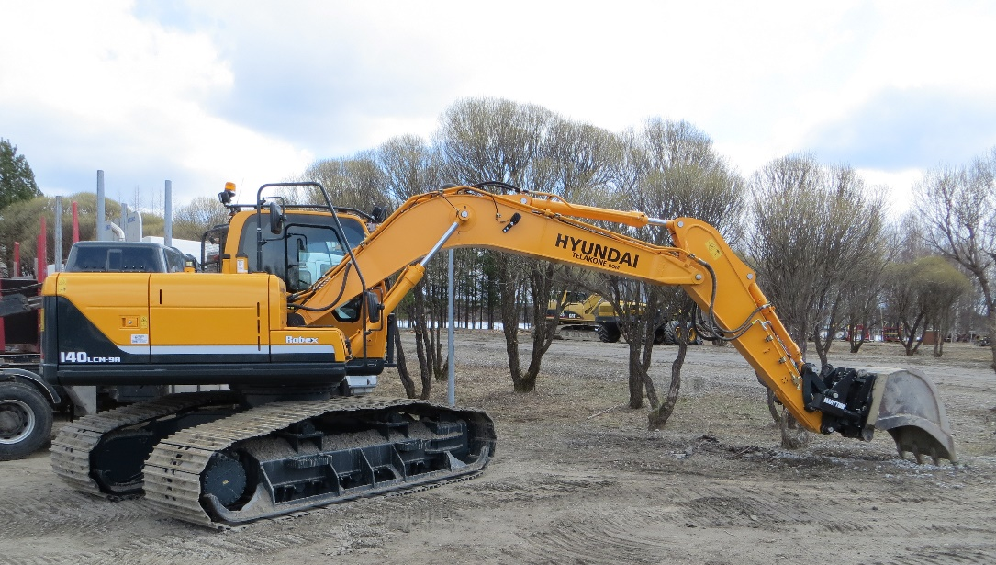
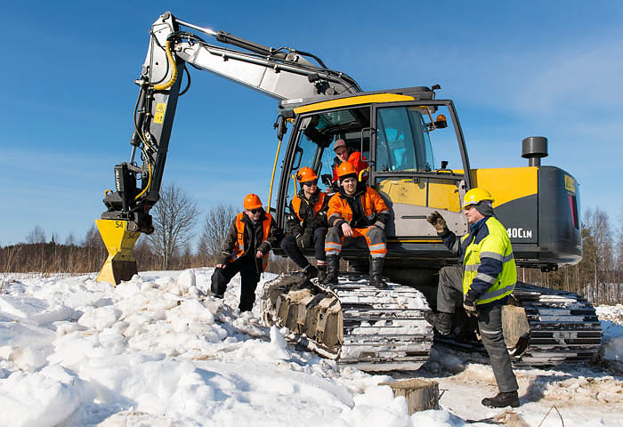
Koneelliset maanmuokkaus- ja metsänhoitotyöt -> kaivinkone
Kaivinkoneenkäsittely, huolto, maanmuokkaus, tienteko
Työpaikalla tapahtuva oppiminen

Slide 17
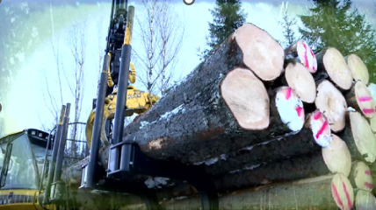
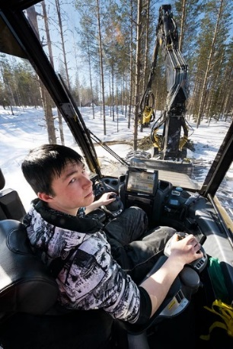
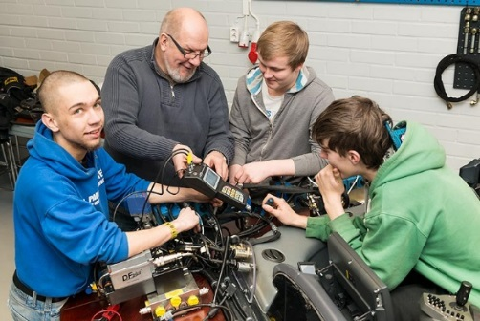
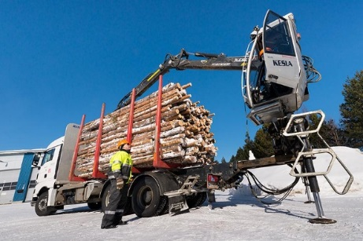
Hyvä tietää!
Täysylläpito
  Ilmainen asuminen
  Kolme lämmintä ruokaa päivässä
”Suuri vaara” joutua töihin opiskelujen jälkeen
Tai aloittaa yrittäjänä…
koneopit.fi

Slide 18
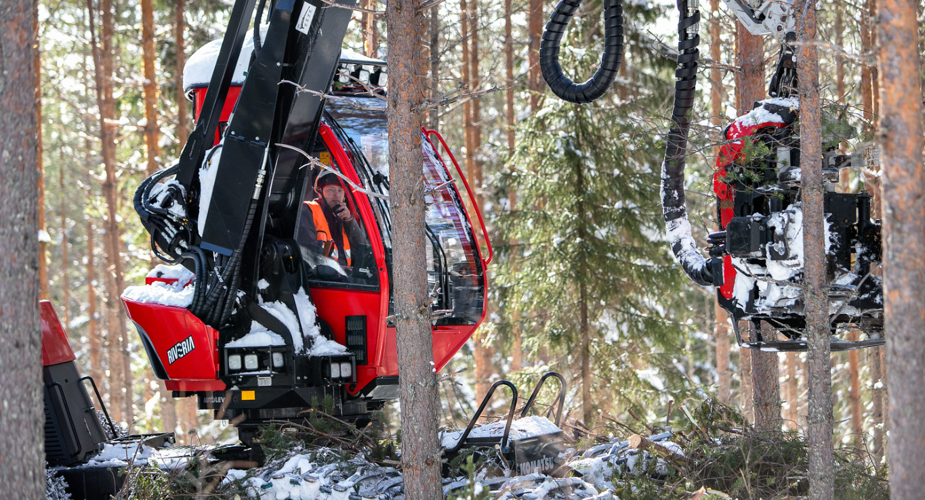
Taitajakisa menestystä
4 Kultaa
3 Hopeaa

Slide 19
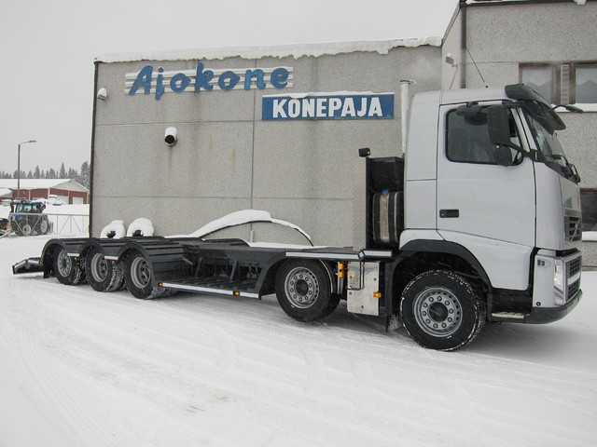
Ajokortti – täytyy olla!
koneopit.fi
Ammattipätevyyden peruskoulutus 280h
C ja CE korotukset maksaa koulu
  Inssi, lääkäri ja leimaverot opiskelija itse

Slide 21


Slide 22


Slide 23


Slide 24


Slide 25


Slide 26


Slide 27


Slide 28


Slide 29


Slide 30


Slide 31


Slide 32





https://www.riveria.fi/hakijalle/koneopit/
www.metsaopetus.fi

